Slide 1


programação Intermediário - Lição #2
Visão Geral de My Blocks
Por: Droids Robotics

Slide 2
O que é um “my block” (meu bloco)?
Um My Block é a combinação de um ou mais blocos que você cria, que podem ser agrupados em um só bloco;
My Blocks são basicamente seu próprio bloco customizado no NXT ou EV3;
Uma vez que o My Block é criado, você poderá usá-lo em múltiplos programas;
Assim como qualquer outro bloco no EV3, My Blocks pode ter entradas e saídas.

Slide 3
Por que você deveria se importar?
Por causa dos My Blocks de Turn Degrees (Virar Graus) e o Move Inches (Mover Polegadas), suas missões ficarão parecidas com isso…
Em vez disso…
Isso torna seu código mais fácil para ser lido e modificado!!!

Slide 4

Quando usar um my block
Toda vez que robô for repetir uma ação dentro de sua programação;
Quando o códido for repetido em uma programação diferente;
Organize e simplifique seu código;
Exemplo: Você tem 2 versões diferentes de uma saída do robô na FLL e a primeira metade de ambas é idêntica, assim, tornar a primeira metade do código em um My Block permite que você “limpe seu código” em ambos os programas.

Slide 5
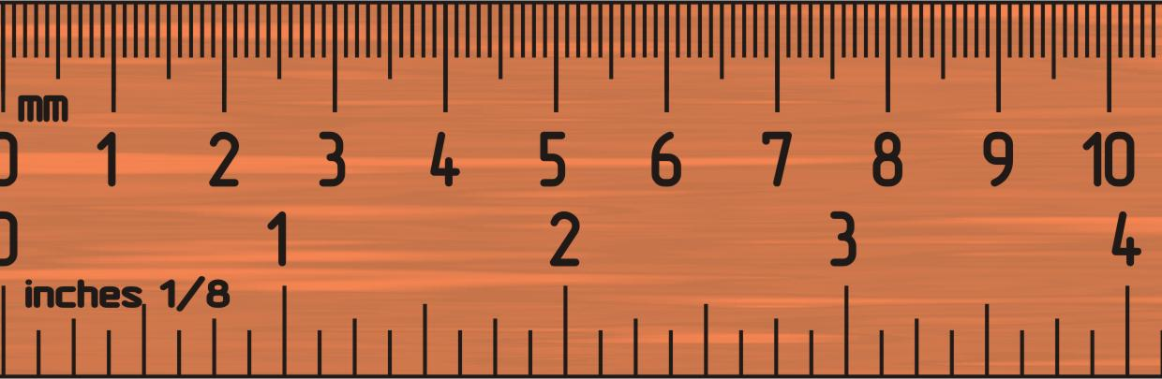
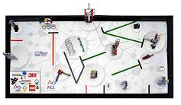
Por que um my blocks de mover centímetros/polegadas é uma boa ideia
Blocos de movimento pré-instalados não aceitam entradas de valores em centímetros ou polegadas;
É muito mais fácil de medir a distância com uma régua do que com graus ou rotações;
Se você mudar o design do robô para ter rodas maiores ou menores pouco antes do torneio, você não precisará medir novamente cada movimento de seu robô.
Em vez de mudar as distâncias em cada programa que você escreveu, apenas vá para seu My Blocks maneiro e mude o valor para quantos centímetros (ou polegadas) uma rotação do motor iria andar.

Slide 6
O que um my blocks útil faz
Nota: Fazer My Blocks com entradas e saídas pode torná-los muito mais últeis. No entanto, você precisa ter cuidado para não fazer um My Block complicado demais.
Pergunta: Olhe para a lista de três My Blocks abaixo. Qual destes você acha que são úteis para uma equipe usar?
1) Mover2Centímetros (Mover o robô 2 centímetros)
2) MoverCentímetros com entradas para centímetros e potência
3) MoverCentímetros com entradas para centímetros, potência, ângulo, parar, etc.
Resposta:
Mover2Centímetros pode ser usado frequentemente, mas você será obrigado a fazer outros My Blocks para outras distâncias. Isso será difícil de atualizar ou consertar depois.
MoverCentímetros com entradas para centímetros, potência, ângulo, parar, etc. pode parecer mais útil, mas a maioria das entradas podem nunca ser usadas nas missões.
MoverCentímetros com centímetros e potência como entrada é provavelmente a melhor escolha para a maioria dos times.

Slide 7
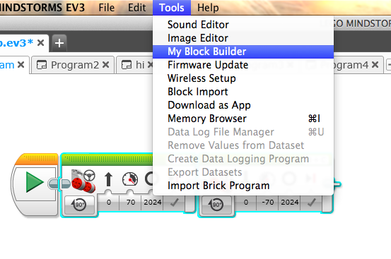
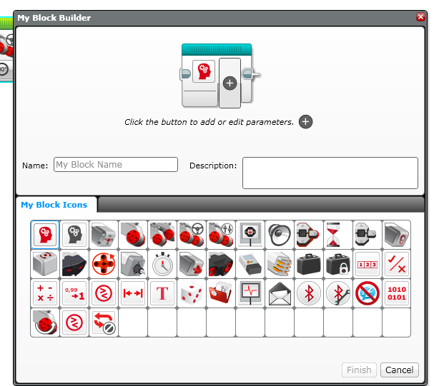
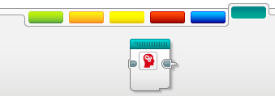
Como fazer um my block
Etapa 1: Selecione os blocos que você acha que irá usar novamente. Vá em Tools (Ferramentas) e escolha “My Block Builder”
Etapa 2: Escola um nome e ícone, e defina as entradas e saídas.
Etapa 3:Etapa 3: Você pode utilizar seu bloco a qualquer hora - encontrado na aba turquesa (verde-água)

Slide 8
créditos
Esse turorial foi criado por Sanjay Seshan e Arvind Seshan da equipe Droids Robotics.
Mais lições disponíveis em at www.ev3lessons.com
Email dos autores: team@droidsrobotics.org
Traduzido para português por equipes GEETec e P.E.A.R.
Esse trabalho é licenciado sob Creative Commons Attribution-NonCommercial-ShareAlike 4.0 International License.

